Slide 1
La maximización del beneficio

Slide 2
Clase pasada
Los factores y los productos
Restricciones tecnológicas
Propiedades de la función de producción
Relación técnica de sustitución
Producto marginal decreciente
El corto y largo plazo
Los rendimientos de escala

Slide 3
Temas a desarrollar
Los beneficios
Factores fijos y variables
Maximización de beneficio en el corto plazo
Maximización de beneficio en el largo plazo

Slide 4
Introducción
En la clase pasada, aprendimos el efecto de la toma de decisiones de la empresa
Vimos las distintas formas en que pueden combinarse los factores productivos de forma eficiente para la obtención de productos o bienes

Slide 5
Introducción
Hoy, aprenderemos cómo elige la empresa el plan de producción que maximiza sus beneficios en donde sus factores de producción y los productos se venden en mercados competitivos.

Slide 6
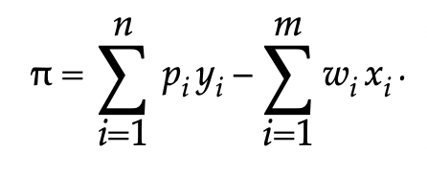
Los beneficios
Los beneficios se definen como los ingresos menos los costes.
Supongamos que la empresa produce n bienes (y1,..., yn) y utiliza m factores (x1,..., xm). Sean (p1,..., pn) los precios de los productos y (w1,..., wn) los precios de los factores.
Los beneficios que obtiene la empresa, π, pueden expresarse de la forma siguiente:
Ingresos
Costes

Slide 7
Los beneficios
Suponemos que los factores son variables flujo.
Los salarios se expresan, lógicamente, en monedas por hora.
En el caso de las máquinas, la medida análoga es el alquiler, es decir, la tasa (r) a la que podemos alquilar una máquina durante el periodo de tiempo dado. Muchas veces, no existe un mercado muy desarrollado de máquinas de alquiler, ya que las empresas suelen comprar su equipo de capital. En estos casos tenemos que obtener el alquiler implícito calculando cuánto costaría comprar una máquina al principio del periodo y venderla al final.

Slide 8
Los beneficios
Es importante, que en la expresión de costes se incluyan todos los factores de producción que utiliza la empresa.
Es decir, si una persona trabaja en su propia empresa, su trabajo es un factor y, por lo tanto, debe incluirse en los costes. Su salario es simplemente el precio de mercado de su trabajo, es decir, lo que recibiría si vendiera su trabajo en el mercado.

Slide 9
Los beneficios
Hemos visto que este tipo de costes económicos suele llamarse coste de oportunidad. El término se basa en la idea de que si un individuo utiliza, por ejemplo, su trabajo, pierde la oportunidad de emplearlo en otra parte. Por lo tanto, los salarios perdidos forman parte del coste de producción.
Lo mismo sucede con el ejemplo de la tierra. El agricultor tiene la oportunidad de arrendarla a otra persona, pero decide renunciar a ese alquiler a cambio de alquilársela a sí mismo. Los alquileres perdidos forman parte del coste de oportunidad de su producción.

Slide 10

maximización del beneficio a corto plazo
El corto plazo es el periodo de tiempo en el que hay algunos factores fijos
Consideremos el problema de maximización del beneficio a corto plazo cuando el factor 2 es fijo, x̅2. Sea f(x1, x̅2) la función de producción de la empresa. Sea p el precio de los productos y w1 y w2 los precios de los factores. En este caso, el problema de maximización del beneficio a que se enfrenta la empresa puede expresarse de la forma siguiente:

Slide 11

maximización del beneficio a corto plazo
Si x*1 es la elección del factor 1 que maximiza el beneficio, el precio del producto multiplicado por el producto marginal del factor 1 debe ser igual al precio del factor
En otras palabras, el valor del producto marginal del factor 1 debe ser igual a su precio

Slide 12

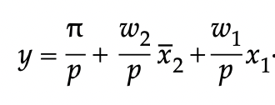
maximización del beneficio a corto plazo
Si y representa la producción de la empresa, los beneficios son:
Despejando y en esta expresión
Esta ecuación describe rectas isobeneficio, la cual es una combinación de insumos y productos que proporciona un nivel de beneficio constante.

Slide 13
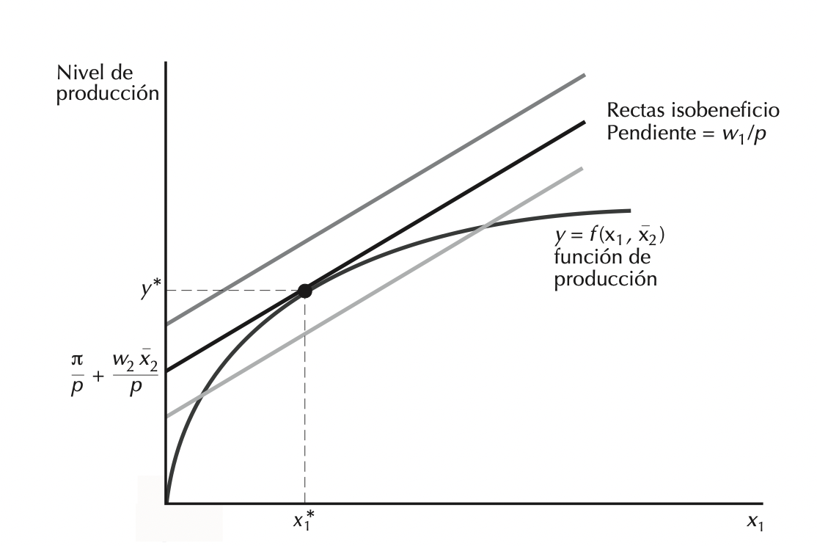
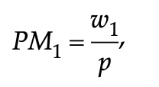
maximización del beneficio a corto plazo
El problema de maximización del beneficio consiste, en hallar el punto de la función de producción que corresponde a la recta isobeneficio más alta.
Se caracteriza por una condición de tangencia: la pendiente de la función de producción debe ser igual a la de la recta isobeneficio. Dado que la pendiente de la función de producción es el producto marginal y la pendiente de la recta isobeneficio es w1/p, esta condición también puede expresarse de la forma siguiente:
La empresa elige la combinación de factores y de productos que se encuentra en el punto de maximización del beneficio es (x1*, y*).
Es inalcanzable
NO está maximizando

Slide 14
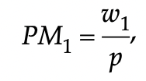
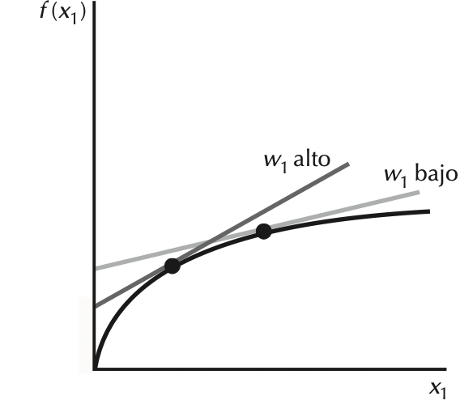
maximización del beneficio a corto plazo
¿Cómo varía la elección óptima del factor 1 cuando alteramos su precio w1?
Si aumentamos w1, ésta es más inclinada, como muestra el siguiente gráfico:
Vemos que al aumentar w1 disminuye el nivel óptimo del factor 1, lo que significa simplemente que cuando aumenta su precio, debe disminuir su demanda.

Slide 15
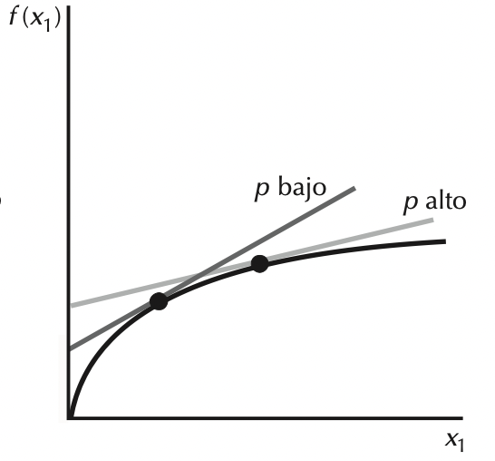
maximización del beneficio a corto plazo
¿Cómo varía la elección óptima del factor 1 si disminuye el precio del product p?
La recta isobeneficio debe ser más inclinada, porque disminuye la elección del factor 1 que maximiza el beneficio.
Cuando sube el precio del producto, aumenta la demanda del factor 1, y, por lo tanto, también aumenta la oferta del bien.

Slide 16
maximización del beneficio a corto plazo
¿Qué ocurre si varía el precio del factor 2?
Como nuestro análisis se refiere al corto plazo, la variación del precio del factor 2 no altera la elección de dicho factor, es decir, a corto plazo el nivel del factor 2 es fijo, x̅2 .
La variación de su precio no afecta a la pendiente de la recta isobeneficio. Por lo tanto, no varía ni la elección óptima del factor 1 ni la oferta del producto. Lo único que varía es el beneficio que obtiene la empresa.

Slide 17

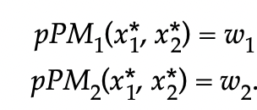
maximización del beneficio a largo plazo
A largo plazo la empresa puede elegir el nivel de todos sus factores. Por lo tanto, el problema de maximización del beneficio a largo plazo puede plantearse de la forma siguiente:
La elección óptima debe cumplir la misma condición en todas las elecciones de factores:
Condiciones de maximización

Slide 18
Teoría Microeconómica 1
Próxima Clase: 17 de Julio

